Slide 1
Лекция №8

Slide 2
План Лекции
Постулаты Бора
Атом водорода
Спонтанное и вынужденное излучение
Оптическое усиление в среде с инверсной заселенностью
Лазеры
Механический и магнитный моменты электрона в атоме

Slide 3
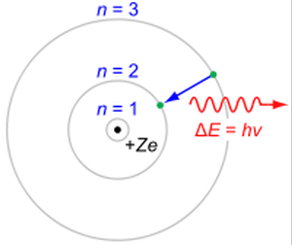
Постулаты Бора
Атом может находиться только в особенных стационарных, или квантовых, состояниях, каждому из которых отвечает определенная энергия. В стационарном состоянии атом не излучает электромагнитных волн.
Электрон в атоме, не теряя энергии, двигается по определённым дискретным круговым орбитам, для которых момент импульса квантуется. $mv_{n}r_{n}=nh$
При переходе электрона с орбиты (энергетический уровень) на орбиту излучается или поглощается квант энергии $h\text{n} \text{=} E_{n}−E_{m}$, где $E_{n}$, $E_{m}$ — энергетические уровни, между которыми осуществляется переход. При переходе с верхнего уровня на нижний энергия излучается, при переходе с нижнего на верхний — поглощается.

Slide 4
$\frac{mv^{2}}{r}=\frac{Zke^{2}}{r^{2}}$
$v=\sqrt{\frac{Zke^{2}}{mr}}$
$E=\frac{mv^{2}}{2}−\frac{Zke^{2}}{r}=−\frac{Zke^{2}}{2r}$
$mvr=\sqrt{Ze^{2}mr}=hn$
$E_{n}=−\frac{Zke^{2}}{2r_{n}}=−m\frac{{\left(Zke^{2}\right)}^{2}}{2h^{2}n^{2}}=−\frac{Z^{2}R_{E}}{n^{2}}$
$R_{E}=\frac{m{\left(ke^{2}\right)}^{2}}{2h^{2}}≈13,6 эВ$ - постоянной Ридберга

Slide 5
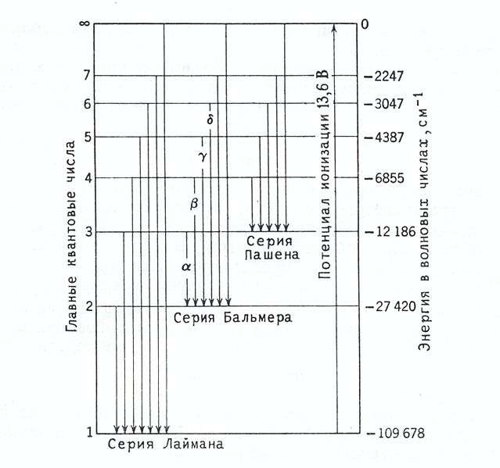
Атом водорода
$\text{n} \text{=}\frac{R_{E}}{h}\left(\frac{1}{n_{2}^{2}}−\frac{1}{n_{1}^{2}}\right)=R_{H}\left(\frac{1}{n_{2}^{2}}−\frac{1}{n_{1}^{2}}\right)$
$R_{H}≈1,097×{10}^{5} c^{−1}$

Slide 6
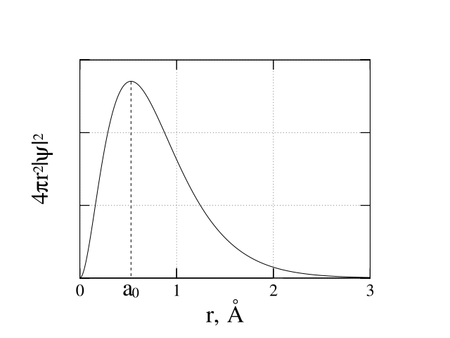
Атом водорода
$U\left(r\right)=−\frac{e^{2}}{r}$
$∆\text{y}\text{+}\frac{2m}{h^{2}}\left(E+\frac{e^{2}}{r}\right)\text{y}\text{=0}$

